Slide 1
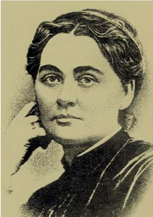
Марко Вовчок
Марія Олександрівна Вілінська.
«кроткий пророк и обличитель жестовых людей несытых»,

Slide 2
Марко Вовчок (літературний псевдонім Марії Олександрівни Вілінської) народилася 10 (22) грудня 1833 р. в маєтку Єкатерининське Єлецького повіту Орловської губернії у збіднілій дворянській сім'ї. Виховувалася в приватному пансіоні в Харкові (1845 р.).
Була змішаної крові. Мати Марка Вовчка походила з княжого роду Радзивілів, а бабка матері була полькою-литовкою. Батько мав білоруське коріння. Родина жила в Росії (Орловська губернія

Slide 3
У 1839р. помер її батько.
Коли дівчинці було 10 років, мати вийшла заміж вдруге. Вітчим був п’яницею, «розгнузданий, грубий і відчайдушний гуляка-картяр» (спогад брата Дмитра) та нерідко бігав за дитиною з сокирою і лементом «зарубаю!».

Slide 4
Протягом 1847—1850 pp. виховувала дітей тітки К. Мардовіної в Орлі
В салоні її тітки в Орлі збиралися відомі письменники й фольклористи. Там Марія познайомилася з майбутнім своїм чоловіком, українським фольклористом і етнографом О. В. Маркевичем, який відбував заслання в Орлі за участь у діяльності Кирило-Мефодіївського товариства.
Проживаючи в 1851 — 1858 рр. у Чернігові, Києві, Немирові на Вінниччині, Марія Олександрівна досконало вивчила життя, культуру, мову українського народу.

Slide 5
Ненависне прізвисько «Марко Вовчок». Перша версія виникнення псевдоніму М. Вілінської – письменниця вигадала псевдо сама, за прізвищем першого чоловіка (Маркович). Друга версія – «Марко Вовчок» народився з вуст П. Куліша, який поєднав прізвище чоловіка Марії з її «вовчкуватістю» у спілкуванні. Сама ж Марко Вовчок це «прізвисько» ненавиділа.

Slide 6
У 1856р. Марія Олександрівна розпочала літературну діяльність, взяла псевдонім Марко Вовчок. Наступного року в Петербурзі П. Куліш видав «Народні оповідання» — першу книгу Марка Вовчка. У 1859р. Марія тяжко захворіла і виїхала на лікування до Німеччини.

Slide 7
Думки деяких дослідників розбігаються щодо того, хто був автором «Народних оповідань» – дебюту Марка Вовчка. Одні кажуть, що Марія писала твори у співавторстві з чоловіком О. Марковичем, оскільки вони вдвох збирали фольклор. Інші наголошують, що М. Вілінська власноруч створила оповідання.

Slide 8
Особисте життя
У звабливої Марка були романи і з П. Кулішем, і з І. Тургенєвим, і з М. Добролюбовим, і з О. Пассеком, і з Д. Писарєвим. Проте урешті-решт її останнім чоловіком і другим законним був дрібний чиновник М. Лобач-Жученко.
Марія Вілінська і Пантелейлон Куліш домовилися про спільне життя за кордоном. Куліш, залишаючи дружину, поїхав за Марком і одразу ж повернувся. Застав її у Берліні з І. Тургенєвим. 30 років ображений коханець виливав гори бруду й непристойностей на звабливу Марка Вовчка.

Slide 9
Після погіршення стану здоров'я, в зв'язку з посиленням переслідувань царської цензури разом з другим чоловіком Михайлом Лобачем-Жученком (О. Маркович помер) у 1878р. письменниця назавжди виїхала з Петербурга, багато переїжджала, поки не оселилась на Богуславщині, де прожила майже сім років.
28 липня 1907р. Марко Вовчок померла в Нальчику на Кавказі, там і похована.

Slide 10
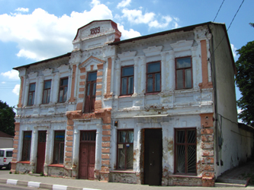
Марко Вовчок на Богуславщині
Богуслав та Хохітва – місця, що назавжди залишилися у памяті Марії Вілінської, хоча там вона пережила не найлегший період свого життя.
Старий будинок Богуслава

Slide 11
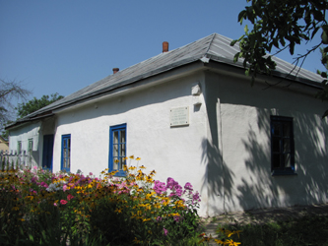
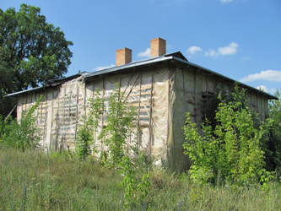
Хата-музей Марка Вовчка в Богуславі
Будинок Марка Вовчка в Хохітві

Slide 12
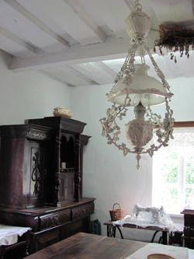
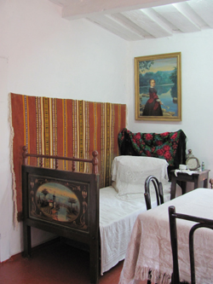
Кімната, присвячена хохітвянському періоду Марка Вовчка
Кімната, присвячена богуславському періоду Марка Вовчка

Slide 13
Творчість
Дві книги „Народних оповідань“ (1857 — перший том, 1862 — другий том)
соціальна повість „Інститутка“ (1859–1861) (початкова назва „Панночка“)
історичні казки-повісті „Кармелюк“, „Дев'ять братів і десята сестриця Галя“, „Невільничка“, незавершені — „Гайдамаки“, „Сава Чалий“
повісті „Три долі“, „Павло Чорнокрил“, „Сестра“, „Дяк“ та інші
збірка російською мовою „Рассказы из русского народного быта“, повісті „Тюлевая баба“, „Записки причетника“ та інші.
близько ста перекладів і двохсот книг

Slide 14
Звинувачення у плагіаті
24 травня 1870-го року Марко Вовчок підписала контракт з петербурзьким видавцем Семеном Звонарьовим про укладання нею та редагування ілюстрованого місячника „Переводы лучших иностранных писателей“. За цю роботу щороку їй мали платити 2 тис. рублів сріблом. Крім того, якщо б Вовчок погодилася ще й перекладати твори для цього видання, то отримувала б по 25 рублів за кожен друкований аркуш перекладу. Письменниця погодилася, бо мала чимало боргів. Роботи й без перекладів було чимало. Письменниця всього не встигала, тому найняла перекладачок — дівчат із провінції, яким платила по 10 рублів за друкований аркуш перекладу. Перекладені ними твори підписувала своїм прізвищем, справжні авторки претензій не висували. Тож Вовчок на тому непогано заробляла. Перший номер місячника розійшовся дуже гарно. Кілька наступних теж. Але письменниця казала своїм перекладачкам, що продажі йдуть погано, тож поки вона може виплатити кожній лиш половину гонорару
.
. Решту обіцяла віддати пізніше, але так того й не зробила. Одна з дівчат, Катерина Керстен, якій дуже були потрібні гроші, почала вимагати свій законний гонорар. Вовчок не віддавала. Тоді Катерина вирішила помститися. Вона взяла на переклад ще кілька казок Андерсена, нібито для того, аби хоч трохи підробити. Насправді ж самостійно їх не перекладала — згодом віддала Вовчок переклади, зроблені і видані кілька років тому Марією Трубниковою та Надією Стасовою. Вовчок не читала рукописи, відразу підписала їх своїм прізвищем і віддала в друк. Щойно місячник вийшов у світ, Катерина надіслала його примірники Трубніковій та Стасовій. Ті спочатку вирішили не зчиняти галасу і не псувати репутацію відомої письменниці. Та за кілька місяців знову з'явилися переклади казок, вкрадені у них і підписані прізвищем Марко Вовчок. Після цього, брат однієї з перекладачок, критик і публіцист Володимир Стасов, опублікував у газеті „Санкт-Петербургские ведомости“ статтю „Щось дуже негарне“, в якій і звинуватив Вовчок у плагіаті.
Скликали третейський суд з 19 літераторів, які визнали Вовчок винною у плагіаті. Зізнатися в тому, що цей переклад вкрала не вона, письменниця не могла. Адже тоді ніхто не знав про найманих нею перекладачок. Це б ще більше зганьбило Вовчок, репутація якої і так вже була зіпсована. Після цього випадку, який осоромив письменницю, вона переїхала жити в глушину — в маєток своїх знайомих у Тверській губернії

Slide 15
Тематика творів
життя дітей
кохання
побут дорослих
сите й тупе існування міщанства
фальш ченців
паразитичне животіння дворян
трагізм життя селянства за часів кріпаччини („Горпина“)
боротьба проти кріпацтва („Ледащиця“, „Інститутка“)

Slide 16
Особливості творчості
внесення нових жанрів і тем
звернення до фольклорних традицій
форма розповіді: у творах немає спеціального оповідача, є мистецький. Читач дізнається про все з уст народу
Твори написані пісенною ритмізованою мовою з різноманітними інтонаціями, багатством синоніміки

Slide 17
Цікаві факти з біографії:
Повість письменниці «Маруся» отримала нагороду Французької Академії і була перекладена на багато мов. Зокрема, французькою повість вийшла в газеті «Ле Тепс».
Марко Вовчок увела в українську та російську літератури образ «нової жінки», незалежної й сильної.

Slide 18
Марко Вовчок — основоположниця дитячої української прози
4 серпня 1978 року у Нальчику — столиці Кабардино-Балкарської АРСР — відкрито пам'ятник українській письменниці.

Slide 19
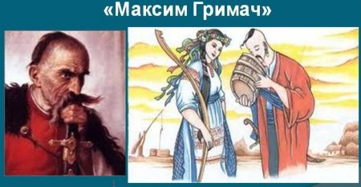

Slide 20
«Максим Гримач»
Літературний рід: епос.
Жанр: родинно-побутове оповідання.
Тема: зображення життя вільних селян у закріпаченій Україні се­редини XIX ст.
Головна ідея: обстоювання не спотвореного майновими розрахунка­ми родинного щастя.

Slide 21
Головні герої: заможний козак Максим Гримач, Катря — старша доч­ка, Тетяна — молодша; Семен, кріпак, коханий Катрі.
Сюжет:
Заможний господар Максим Гримач (удівець) виховує сво­їх доньок: старшу Катрю й молодшу Тетяну — Катря зустрічається з крі­паком Семеном таємно від батька, адже той дасть згоду на одруження лише з вільний чоловіком — під час бурі Семен загинув — Катря з горя втопилася в річці — старий Гримач у розпачі п’ять років не виходить з двору, звеселило його тільки одруження молодшої доньки із сотником.

Slide 22
Оповідання написано в романтичному ключі: автор періодично пе­реносить читача в нічну пору, змальовує неймовірні пейзажі, які підси­люють психологізм у творі: «А на самому березі верба — аж геть попус­тила віти на воду. Вона й сіла коло вербового кореня дуплинастого, схи­лила голівку на білую ручку; взяли її думки та гадки. Там під кучерявою вербою, і освітив її місяць, хорошу й смутну, у маковому вінку».
Оповідання має традиційну композицію: класично розміщені сю­жетні елементи — експозиція (І частина), зав’язка (II частина), розви­ток дії (III частина), кульмінація (IV частина) і в останній (V частині) розв’язка.
Зображення трагізму внутрішнього світу героя, ліризм і драматич­ний сюжет, наявність в оповіданні діалогів, казкових елементів дають підстави назвати оповідання Марка Вовчка «Максим Гримач» баладним.

